Slide 1
Diapositivas interactivas para estudiantes de Escuela Primaria

Slide 2
Los artistas han representado nuestro ambiente natural por siglos!
En el siglo XXI, tanto los admiradores del arte como los artistas han tomado nota de las crecientes preocupaciones mundiales en torno al estado de salud del medio ambiente y el impacto de la humanidad en él.
Nosotros, como espectadores, podemos utilizar la lente de la conciencia ambiental para ver todas las obras de arte, independientemente de la intención original del artista.
¿Qué podrías ver en una obra de arte que se conecte con el entorno?
Albert Bierstadt, American, Wind River Country, 1860. Oil on canvas; 29 5/8 x 43 3/4 in. Denver Art Museum: The Charles H. Bayly Collection, 1987.47

Slide 3
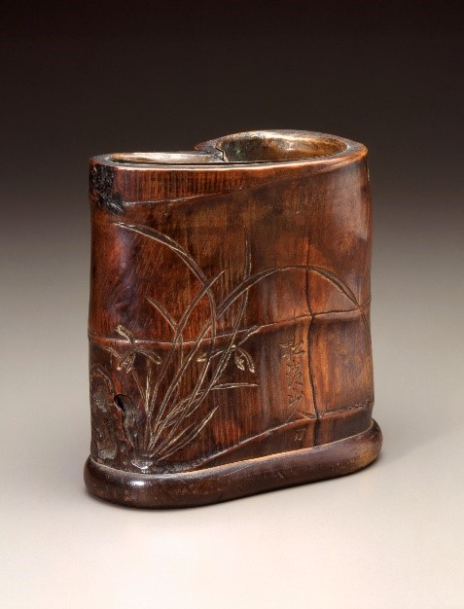
La estética japonesa del wabi-sabi resalta la apreciación de las formas orgánicas y las imperfecciones naturales.
Wabi-sabi es una idea sutil y compleja que engloba una paz y belleza que acepta el paso del tiempo, la transitoriedad de las cosas, la simplicidad rústica y la tranquilidad que se puede encontrar en la naturaleza, las personas y los objetos.
Wabi-sabi se usa para describir cosas que son agradablemente imperfectas, sin embargo, el término no se aplica a cualquier cosa que simplemente sea imperfecta.
Pincelero con orquídeas y rocas, Japón,
s. XVIII, mediados del periodo Edo (1615–1868). Bambú con revestimiento de cobre. Colección Lutz Bamboo Collection en el Denver Art Museum: Donación de Adelle Lutz y David Byrne, 2004.564. Fotografía de Erik Kvalsvik.
¿Qué cosas son perfectamente imperfectas en tu vida?:
ALGUNOS EJEMPLOS DE WABI-SABI PODRÍAN SER:
-Un hermoso imperfecto jardín
-Hojas de otoño cambiando de color
-Arrugas en la cara de un anciano
-Una pieza de cerámica con una grieta que la hace más interesante

Slide 4
El Denver Art Museum a través de una lente diferente:
El horticultor habla sobre el pincelero de bambú
Preguntas de conversación:
¿Qué sabemos sobre el material del que está hecho el pincelero?
¿Por qué crees que los jardineros en la tradición japonesa paran antes de que los elementos del jardín sean "perfectos"?
¿Cuál es la relación de la estética kawaii o wabi-sabi con la naturaleza?

Slide 5
El pincelero de bambú está hecho de dos tallos de bambú que se han unido. Esto podría haber sido una mutación completamente natural o el crecimiento de la planta podría haber sido manipulado por los seres humanos mientras crecía. Sin embargo, aunque esta planta es aparentemente "imperfecta", su forma orgánica tuvo valor para el artista y la seleccionaron a propósito para este pincelero/obra de arte.
¿Cuáles crees que son los beneficios de aceptar el estado orgánico de la naturaleza?
¿Hay algo en tu vida que valoras especialmente por sus imperfecciones?
Pincelero con orquídeas y rocas, Japón,
s. XVIII, mediados del periodo Edo (1615–1868). Bambú con revestimiento de cobre. Colección Lutz Bamboo Collection en el Denver Art Museum: Donación de Adelle Lutz y David Byrne, 2004.564. Fotografía de Erik Kvalsvik.
Dibuja cómo se vería este pincelero si el artista no hubiera aceptado esa imperfección natural.

Slide 6
¿Qué es la belleza?
La belleza puede estar en el ojo del espectador, pero nuestra percepción de la belleza está a menudo guiada por influencias culturales. Los estándares para la estética (el aspecto de una cosa) cambian de un área a otra; lo que una comunidad admira puede ser repulsivo para otro grupo de personas. La belleza es una preferencia personal, pero también está conectada con nuestras diferentes culturas.
Preguntas de conversación:
¿Cómo defines la belleza o la perfección en tu vida?
¿Qué crees que influyó en tu definición de belleza y perfección?

Slide 7
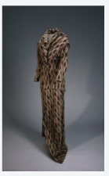
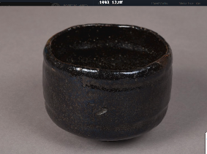
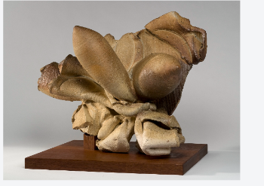
Muchos estilos japoneses tradicionales y formas artísticas corresponden a la categoría estética de wabi-sabi y adoptan la imperfección y la transitoriedad de diferentes maneras.
Copia y pega una obra de arte que siga estos conceptos japoneses de belleza:
Para aprender más haz clic en cada término:
Wabi-sabi- una idea sutil y compleja que engloba una paz y belleza que acepta el paso del tiempo, la transitoriedad de las cosas, la simplicidad rústica y la tranquilidad que se puede encontrar en la naturaleza, las personas y los objetos.
Ikebana – el arte japonés del arreglo floral está influenciado por ideas de preservación y naturaleza.
Kintsugi – la práctica de destacar las reparaciones de la cerámica fracturada usando oro.
Cerámica Raku-un proceso de cocción por el cual la arcilla se calienta rápidamente y luego se retira del horno y se coloca en una cámara fría con aserrín o una tina de agua fría. Este shock a la cerámica crea grietas en la superficie esmaltada, que más tarde se resaltan.
Kawaii – el estilo de lo tierno, que suele incluir indicadores como ojos gigantes, formas redondeadas y características simplistas.
Arrastra esas imágenes del Denver Art Museum a la categoría que mejor le corresponda:
Wabi-sabi
Ikebana
Kintsugi
Cerámica Raku
Kawaii
Notes:
Tea Bowl, Japan, 1700s, Edo period. Earthenware with glaze. Denver Art Museum: Gift of Mr. and Mrs. Ramsay Harris, 1993.12.
Issey Miyake, Jacket with Transformable
Bustle and Asymmetric Skirt, Autumn–Winter 1986–1987 collection. Japanese ikat-printed
cotton and silk. Neusteter Textile Collection at the Denver Art Museum: Purchased from various donors by exchange, 2016.91A–B.
Paul Soldner (American), Untitled, 2005. Stoneware. Funds from the Florence R. and Ralph L. Burgess Trust, 2008.1.
Dig Deeper:
Learn more about wabi-sabi – https://www.youtube.com/watch?v=GEENibEDcus
https://might-could.com/essays/making-art-the-wabi-sabi-way/
https://napavalleymuseum.org/exhibition/wabi-sabi/
Learn more about kawaii culture – https://taiken.co/single/kawaii-culture-the-origins-and-meaning-of-cute-in-japanese/
Learn more about ikebana – https://web-japan.org/kidsweb/virtual/ikebana/ikebana01.html
Learn more about two other artists utilizing these Japanese aesthetics –
Tomomi Kamoshita – https://www.setsugekkany.com/activities/events/utsuwa-and-kintsugi/
Bouke de Vries – https://www.thisiscolossal.com/2019/10/ceramics-by-bouke-de-vries/

Slide 8
ACERCA DEL MATERIAL: BAMBÚ
El bambú crece en Asia en abundancia y la planta nativa es admirada por su belleza y utilidad.
El bambú es una planta resistente; un bosque puede existir cien años o más. Un solo tallo puede vivir hasta 15 años dependiendo de la especie.
El bambú es una de las plantas de más rápido crecimiento en el planeta, de hecho, una de las especies de bambú puede crecer 35 pulgadas (89 cm) al día (o 1.5 pulgadas por hora).
La resiliencia, abundancia y ritmo de crecimiento contribuyen a la naturaleza sostenible del bambú, pero además tiene una increíble versatilidad.
Es ligero pero fuerte y se utiliza en tejidos, pisos, andamios, muebles, puentes, arte y mucho más.
Personas de todas las edades y todas las clases sociales disfrutan de objetos de bambú. Se utiliza para hacer artículos para el estudio de un erudito, contenedores para arreglos florales, implementos utilizados en la ceremonia del té, esculturas e innumerables objetos cotidianos.
Notes:
Learn more about bamboo – https://iopscience.iop.org/article/10.1088/1755-1315/300/5/052028/pdf
Time lapse of bamboo growth – https://www.youtube.com/watch?v=FfDOMwFX5Hg

Slide 9
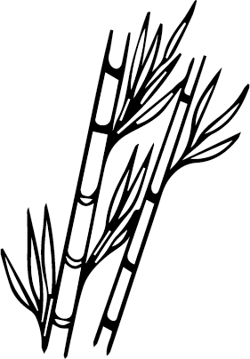
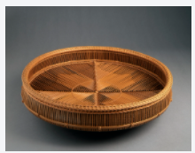
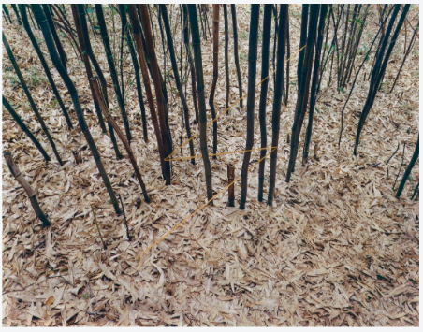
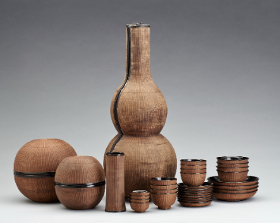
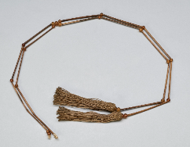
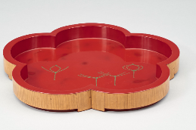
1
Dedica algún tiempo a explorar estas otras obras de arte en bambú en el Denver Art Museum:
¿Puedes ver cómo la forma natural de la planta misma ha determinado la forma de estos otros objetos de bambú?
2
¿Qué partes de la planta de bambú crees que se usaron?
3
Los artistas pueden utilizar todas las partes de la planta de bambú en sus creaciones. ¿Puedes pensar en otras prácticas que también usan todas las partes de un recurso natural?
4
¿Cuál podría ser una ventaja de usar las partes de un material natural?
5
Notes:
1. Hayakawa Shokosai V, Display Tray with Open Weave, bamboo. In memory of Paul M. Hoff Jr., Gift of Paul M. Hoff III and Hazel W. Hoff. 2001.667.
2.John Pfahl, Bamboo Lightning, Penland, North Carolina, 1977. Dye transfer print; 8 x 10 inches. Denver Art Museum: Gift of Mr. and Mrs. Martin Marx, 1992.5.13. © Estate of John Pfahl
3. Dining Set in Gourd-Shaped Container. China, 1700s-1800s, Qing dynasty (re-lacquered Japan, late 1940s).Bamboo, paper, lacquer and metal. Gift of Adelle Lutz and David Byrne. 2004.885.1-32.
4. Hat String, Korea about 1857, Joseon period. Bamboo. Gift of the Lutz Bamboo Collection, 1983.526.
5. Incense Tray with Three Friends of Winter, Signed: Chikusen, Japan, mid-1900s, Showa period. Bamboo and lacquer.
Lutz Bamboo Collection, gift of Tina Chow, Maximillian Chow, and Malu Byrne, 2009.728.

Slide 10
Tu Turno:
Inspirados en la estética de wabi-sabi y estas obras de arte de bambú, inspeccionaremos y celebraremos nuestra propia relación con el medio ambiente respondiendo a la naturaleza/elementos naturales en el arte. En este desafío creativo, los estudiantes crearán una obra de arte inspirada en un fenómeno natural o una rareza particular.
Ve afuera —esto podría ser una cuadra de la ciudad, un patio escolar, el patio de tu casa, o incluso un parque. Imprime o toma como referencia esta página para que guíe tu exploración y búsqueda de imperfecciones naturales interesantes (por ejemplo, un nudo de un árbol, una roca de forma divertida, una mariposa a la que le falta parte de su ala). Captura la belleza en tu paseo dibujando y/o fotografiando. Asegúrate de anotar por qué te atrajo esa imperfección para que lo recuerdes después.
Ha llegado el momento de transformar tus notas de la naturaleza en una obra de arte. Elige una o dos "imperfecciones perfectas" como inspiración. ¿Por qué crees que esto llamó tu atención durante tu caminata por la naturaleza?
Crea una obra de arte que celebre las imperfecciones de una manera única y que al mismo tiempo cuente una historia sobre ti o tu relación con la naturaleza. (Esto se puede hacer de varias maneras: colaje, pintura, dibujo, técnicas mixtas. Piensa en lo cómo tu elección de material representa en tu mensaje.)
¡Muestra y comparte tus obras de arte!
DAM HAZLO TÚ MISMO: El arte y nuestro mundo
Inspírate en las obras de arte de Devani Domínguez, que a su vez se inspiran en las perfectas imperfecciones de los nidos de aves que ella encuentra en sus paseos por la naturaleza.

Slide 11
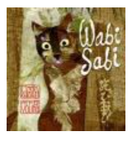
Tu turno para los estudiantes más jóvenes:
Haz clic en la imagen del libro para obtenerlo en tu biblioteca.
1. Lee este libro ilustrado de Mark Reibstein sobre un gato que aprende el significado de su nombre. Hay belleza en las cosas simples; no necesitan ser perfectas para ser hermosas. De hecho, ¡son más hermosas porque no son absolutamente perfectas!
¿Qué te parece interesante acerca de la idea de wabi-sabi?
¿Puedes indicar diferentes ejemplos de wabi-sabi en este libro?
¿Puedes pensar en ejemplos de wabi-sabi en el salón de clases o en tu propia vida?
2. Recoge tantos ejemplos de wabi-sabi de la naturaleza como puedas (podría estar en objetos como hojas, rocas, conchas, ramitas).
3. Apila todos tus objetos.
4. Reorganiza y clasifica tus objetos de diferentes maneras. Podría ser por color, forma, textura, tipos de imperfección, etc. Túrnense para idear maneras de clasificar sus objetos.
Haz clic en la imagen para escuchar a la Sra. Carmina leer el libro en voz alta

Slide 12
Preguntas de Reflexión:
¿Por qué pensaste que esas imperfecciones eran hermosas?
¿Qué papel desempeñó el mundo natural en la configuración de tu trabajo?
¿Qué materiales elegiste usar y por qué?
Comparte una foto o un vídeo de tu obra de arte

